Slide 1
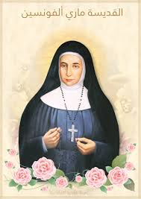
القديسة ماري ألفونسين
كارينا العجيلات
الثامن ( أ )

Slide 2
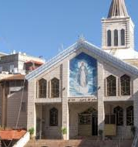
من هي القديسة ماري ألفونسين؟
اسمها الرهباني
ماري ألفونسين غطّاس
ولادتها
4 تشرين الأول 1843 في القدس
وفاتها
25 آذار 1927 في عين كارم
إعلان قداستها
سنة 2015 في الفاتيكان بواسطة البابا فرنسيس.
اسمها الحقيقي
سلطانة نعمة الشيخ يوسف

Slide 3
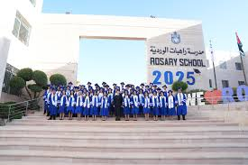
حياتها وخدمتها
• انضمّت إلى رهبنة القديس يوسف للظهور وهي شابة، ثم أسست لاحقًا رهبانية الوردية المقدّسة سنة 1880بإلهام روحي خاص.
• عُرفت بالهدوء والتواضع وحبّ الخدمة، خصوصًا في التعليم وخدمة الفقراء.
• كرّست حياتها لنشر الإيمان، وتعليم الأطفال، والصلاة على نية وحدة الكنيسة.
• اشتهرت بتقواها العميقة للعذراء مريم وبثقتها الكاملة بالله

Slide 4

ما معنى الفضيلة؟
عادة ثابتة تدفع الإنسان لعمل الخير باستمرار، وتجعله يختار ما هو صحيح ومحب للآخرين ولله. ، وهي قوّة داخلية تنمي الشخصية وتوجه السلوك نحو الصلاح.
معنى فضيلة الإيمان:
هي الثقة الكاملة بالله، وتصديق وعوده، والاعتماد عليه في كل الظروف حتى دون أن نرى

Slide 5
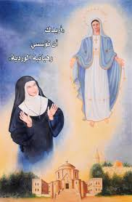
كيف عاشت القديسة ماري ألفونسين فضيلة الإيمان؟
. الثقة بالله في كل خطوة: لم تكن تتحرّك إلا بالصلاة وطلب مشيئة الله.
. خدمة الفقراء والمحتاجين كعلامة لإيمانها العامل بالمحبّة.
. نشر الإيمان بالتعليم: أسّست مدارس وعلّمت الأطفال حقائق الإيمان المسيحي.
. الصلاة الدائمة: كانت ترى أن الإيمان ينمو بالصلاة والتأمل والمشاركة في الأسرار.

Slide 6

لماذا تعتبر فضيلة الإيمان مهمّة في حياتنا المسيحية؟
أساس العلاقة مع الله: بدونه لا يمكن أن نعرف الله أو نثق بوعوده.
النور الذي يوجّه قراراتنا: يساعدنا أن نعيش حسب تعاليم المسيح.
مصدر قوة في الصعوبات: يعطينا رجاءً وثقة بأن الله معنا.
يحرّكنا إلى المحبّة: “الإيمان العامل بالمحبّة” هو قلب الحياة المسيحية.

Slide 7
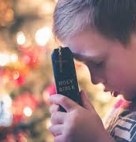
كيف أعيش الإيمان يومياً؟
أصلّي كل يوم.
أطلب من الله القوة في الصعوبات.
أقرأ الإنجيل.
أثق بالله في كل الظروف.
أساعد الآخرين بمحبة

Slide 8

موقف من حياتي طبّقت فيه الإيمان :
"كنت خائفاً قبل امتحان صعب، فصلّيت وسلمت أمري لله. شعرت بالسلام وتمكنت من الأداء الجيد. الإيمان أعطاني القوة والطمأنينة

